Slide 1
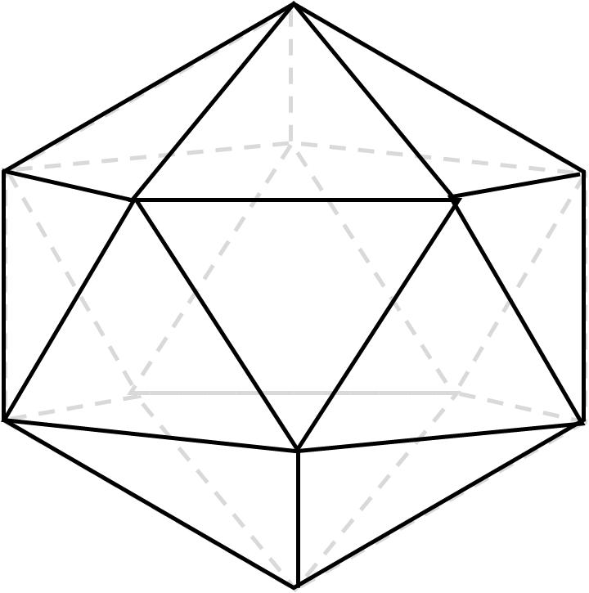
算法设计与分析
排序算法性能分析
何泽锋

Slide 2
目录
CONTENTS
五个排序算法
比较
选择、冒泡、插入、归并、快排
比较各个算法的效率
Top K问题
实验结论
采用冒泡、计数、堆排序分别求解

Slide 3
五个排序算法

Slide 4
选择排序
归并排序
冒泡排序
快速排序
插入排序

Slide 5
选择排序
排序原理：
①遍历数组：从未排序的部分中找到最小的元素。
②交换位置：将找到的最小元素与未排序部分的第一个元素交换位置。
③重复操作：重复以上步骤，直到所有元素都被排序完成。
选择排序伪代码
Selectsort(a)
n = a.length
for i = 0 to n-2
Min = 1e9
for j = i+1 to n-1
if Min > a[j] then
Min = a[j]
r = j
if a[i] > Min then
exchange a[i] with a[r]
输入规模/w | 10 | 20 | 30 | 40 | 50
选择排序/s | 2.6962 | 10.7675 | 24.0755 | 42.1607 | 68.6676

Slide 6
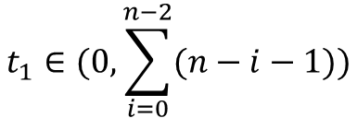

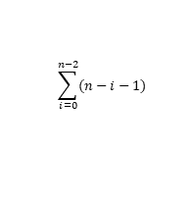
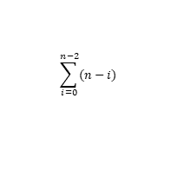

选择排序
理论效率：
基本操作次数：
$$n^{2}+3n−3+2t_{1}+{3t}_{2}∈O(n^{2})$$
$${最坏时间复杂度：2n}^{2}+5n−6∈O(n^{2})$$
$$t_{1}∈(0,\sum_{i=0}^{n−2}{(n−i−1)})$$
$${最好时间复杂度：n}^{2}+3n−3∈O(n^{2})$$
$$t_{2}∈(0,n−1)$$
选择排序伪代码
Selectsort(a)
n = a.length
for i = 0 to n-2 (n)
Min = 1e9 (n-1)
for j = i+1 to n-1
if Min > a[j] then
Min = a[j] t1
r = j t1
if a[i] > Min then (n-1)
exchange a[i] with a[r] t2
$$\sum_{i=0}^{n−2}{(n−i)}$$
$$\sum_{i=0}^{n−2}{(n−i−1)}$$
输入规模/w | 10 | 20 | 30 | 40 | 50
实际效率/s | 2.6962 | 10.7675 | 24.0755 | 42.1607 | 68.6676
实际效率（归一） | 1.0000 | 3.9936 | 8.9294 | 15.6371 | 25.4683
理论效率/万次 | 100000 | 400000 | 900000 | 1600000 | 2500000
理论效率（归一） | 1 | 4 | 9 | 16 | 25

Slide 7
冒泡排序
排序原理(升序)：
遍历数组，依次比较相邻的数，将大的排在后面
冒泡排序伪代码
Bubblesort(a)
n = a.length
for i = 0 to n-2
for j = 0 to n-i-2
if a[j] > a[j+1] then
exchange a[j] with a[j+1]
输入规模/w | 10 | 20 | 30 | 40 | 50
冒泡排序/s | 16.6150 | 68.7474 | 155.3050 | 273.4191 | 430.6500

Slide 8
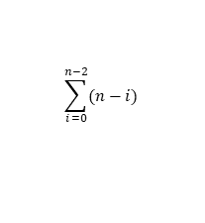
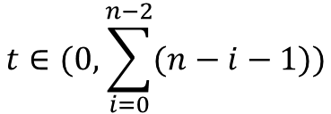

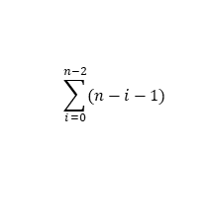
冒泡排序
${最坏时间复杂度：\frac{5}{2}n}^{2}+\frac{1}{2}n−1$ $∈O(n^{2})$
理论效率：
基本操作次数：
$$n^{2}+n−1+3t ∈O(n^{2})$$
$${最好时间复杂度：n}^{2}+n−1∈O(n^{2})$$
$$t∈(0,\sum_{i=0}^{n−2}{(n−i−1)})$$
冒泡排序伪代码
Bubblesort(a)
n = a.length
for i = 0 to n-2 (n)
for j = 0 to n-i-2
if a[j] > a[j+1] then
exchange a[j] with a[j+1]
$$\sum_{i=0}^{n−2}{(n−i)}$$
$$\sum_{i=0}^{n−2}{(n−i−1)}$$
3t
输入规模/w | 10 | 20 | 30 | 40 | 50
实际效率/s | 2.6962 | 10.7675 | 24.0755 | 42.1607 | 68.6676
实际效率（归一） | 1.0000 | 3.9936 | 8.9294 | 15.6371 | 25.4683
理论效率/万次 | 100000 | 400000 | 900000 | 1600000 | 2500000
理论效率（归一） | 1 | 4 | 9 | 16 | 25

Slide 9
插入排序
排序原理（升序）：
对于未排序数据，在已排序序列中从后向前比较，找到相应位置并插入。
插入排序伪代码
Insertsort(a)
n = a.length
for j = 1 to n-1
key = a[j]
i = j-1
while i>0 and a[i]>key
a[i+1] = a[i]
i = i-1
a[i+1] = key
输入规模/w | 10 | 20 | 30 | 40 | 50
插入排序/s | 2.2914 | 9.2012 | 20.6347 | 35.9862 | 58.0700

Slide 10
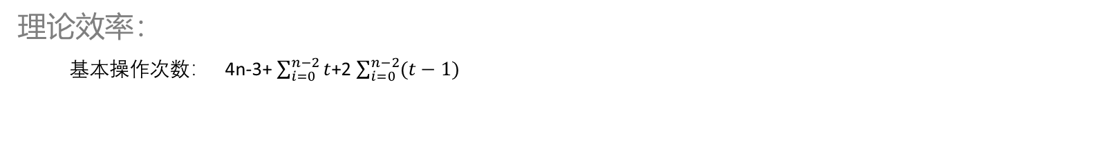

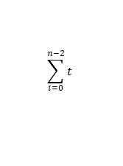

插入排序
${最坏时间复杂度：\frac{3}{2}n}^{2}−\frac{5}{2}n+2$ $∈O(n^{2})$
理论效率：
基本操作次数： 4n-3+ $\sum_{i=0}^{n−2}{t}$+2 $\sum_{i=0}^{n−2}{(t−1)}$
$$最好时间复杂度：5n−4 ∈O(n)$$
$$t∈(1,i)$$
插入排序伪代码
Insertsort(a)
n = a.length
for j = 1 to n-1 (n)
key = a[j] (n-1)
i = j-1 (n-1)
while i>=0 and a[i]>key
a[i+1] = a[i]
i = i-1
a[i+1] = key (n-1)
$$\sum_{i=0}^{n−2}{t}$$
$$\sum_{i=0}^{n−2}{(t−1)}$$
$$\sum_{i=0}^{n−2}{(t−1)}$$
输入规模/w | 10 | 20 | 30 | 40 | 50
实际效率/s | 2.2914 | 9.2012 | 20.6347 | 35.9862 | 58.0700
实际效率（归一） | 1.0000 | 4.0155 | 9.0053 | 15.7049 | 25.3426
理论效率/次 | 100000 | 400000 | 900000 | 1600000 | 2500000
理论效率（归一） | 1 | 4 | 9 | 16 | 25

Slide 11
归并排序
排序原理：
分解：将待排序的数组不断地拆分成长度大致相等的两个子数组，直到每个子数组只有一个元素为止。
合并：将已经有序的子数组两两合并，合并过程中按照大小顺序将元素逐个放入临时数组中，直到所有子数组合并为一个完整的有序数组为止
归并排序伪代码
merge(start,mid,end,a)
n = a.length
pos = start
l = start
r = mid+1
while l<=mid and r<=end
if a[l]<a[r] then
tmp[pos++] = a[l++]
else tmp[pos++] = a[r++]
while l<=mid
tmp[pos++] = a[l++]
while r<=end
tmp[pos++] = a[r++]
for i=start to end
a[i] = tmp[i]
mergesort(left,right,a)
n = a.length
if left<right
mid = (left+right)/2
mergesort(left,mid,a)
mergesort(mid+1,end,a)
merge(left,mid,right,a)
输入规模/w | 10 | 20 | 30 | 40 | 50
归并排序/s | 0.0103 | 0.0217 | 0.0345 | 0.0455 | 0.0588

Slide 12
归并排序
理论效率：
基本操作次数：T(n)=2T(n/2)+n 由递归树可得n(logn+1) $∈nlogn$
输入规模/w | 10 | 20 | 30 | 40 | 50
实际效率/s | 0.0103 | 0.0217 | 0.0345 | 0.0455 | 0.0588
实际效率（归一） | 1.0000 | 2.1171 | 3.3610 | 4.4390 | 5.7317
理论效率/万次 | 16.6100 | 35.2200 | 54.5700 | 74.4400 | 94.6500
理论效率（归一） | 1.0000 | 2.1204 | 3.2854 | 4.4816 | 5.6984
n n
n/2 n/2 n
n/4 n/4 n/4 n/4 n
: :
: :
: :
1 ….1 n
(logn+1)个

Slide 13
快速排序
排序原理：
选择基准：从数组中选择一个基准元素。
分区过程：分区，比基准小的在左，大的在右。
递归排序：递归地对基准元素左右两边的子数组进行快速排序。
快速排序伪代码
Quicksort(l,r,a)
n = a.length
if l<r then
base = a[l]
left = l
right = r
while left<right
while base<=a[right] and left<right
right--
a[left]=a[right]
while base>=a[left] and left<right
left++
a[right] = a[left]
a[left] = base
Quicksort(l,left-1,a)
Quicksort(left+1,r,a)
输入规模/w | 10 | 20 | 30 | 40 | 50
快速排序/s | 0.0075 | 0.0158 | 0.0246 | 0.0325 | 0.0413

Slide 14
快速排序
理论效率：
基本操作次数：nlogn
输入规模/w | 10 | 20 | 30 | 40 | 50
实际效率/s | 0.0075 | 0.0158 | 0.0246 | 0.0325 | 0.0413
实际效率（归一） | 1.0000 | 2.1000 | 3.2733 | 4.3333 | 5.5067
理论效率/次 | 16.6100 | 35.2200 | 54.5700 | 74.4400 | 94.6500
理论效率（归一） | 1.0000 | 2.1204 | 3.2854 | 4.4816 | 5.6984

Slide 15
效率比较

Slide 16
效率比较
$$O∈(n^{2})$$
输入规模/w | 10 | 20 | 30 | 40 | 50
选择排序/s | 2.6962 | 10.7675 | 24.0755 | 42.1607 | 68.6676
冒泡排序/s | 16.6150 | 68.7474 | 155.3050 | 273.4191 | 430.6500
插入排序/s | 2.2914 | 9.2012 | 20.6347 | 35.9862 | 58.0700

Slide 17
效率比较
$$O∈(nlogn)$$
输入规模/w | 10 | 20 | 30 | 40 | 50
归并排序/s | 0.0103 | 0.0217 | 0.0345 | 0.0455 | 0.0588
快速排序/s | 0.0075 | 0.0158 | 0.0246 | 0.0325 | 0.0413

Slide 18
冒泡优化
优化原理：
同时从数组的两端进行冒泡操作，在每一轮排序中同时找到最大值和最小值，并将它们分别放置在正确的位置上，从而减少了排序的比较次数和交换次数
输入规模/w | 10 | 20 | 30 | 40 | 50
实际效率/s | 16.6150 | 68.7474 | 155.3050 | 273.4191 | 430.6500
优化后实际效率/s | 11.9714 | 61.3490 | 140.3880 | 244.7850 | 393.8920

Slide 19
Top K问题

Slide 20
Top K
冒泡排序
计数排序
堆排序

Slide 21
冒泡排序
排序原理(降序)：
在冒泡排序的原理上，进行10次降序排序（大的放前）
冒泡排序伪代码
bubbleTop(a)
n = a.length
for i = 0 to 9
for j = n-1 to i+1
if a[j] > a[j+1] then
exchange a[j] with a[j+1]
实验规模/w | 1000 | 2000 | 3000 | 4000 | 5000
冒泡排序/ms | 241 | 483 | 722 | 956 | 1195

Slide 22
计数排序
排序原理(降序)：
通过对每个元素进行计数，根据计数的结果来对元素进行排序。
计数排序伪代码
countTop(a)
Max = 0
Min = 1e9
for i = 0 to n-1
if a[i]>Max then
Max = a[i]
if a[i]<Min then
Min = a[i]
range = Max-Min+1
for i = 0 to n
p[a[i]-Min]++
find = 0
for i = range-1 to 0
while p[i]>0
if find >=10 then
break
a[find++] = i+Min
p[i]--
if find>=10 then
break
实验规模/w | 1000 | 2000 | 3000 | 4000 | 5000
计数排序/ms | 159 | 285 | 408 | 527 | 654

Slide 23
堆排序
排序原理(降序)：
搭建10个数的小根堆，通过与堆顶比较放入大的数并重新维护堆
堆排序伪代码
adjust(start, end, a)
tmp = a[start]
for i = 2 * start + 1 to end-1 step i = i * 2 + 1
if i < end - 1 and a[i] > a[i + 1]
i ++
if a[i] < tmp then
a[start] = a[i]
start = i
else break
a[start] = tmp
buildheap(len,a)
for i = len/2-1 to 0
adjust(i,len,a)
heapTop(a)
buildheap(10,a)
for i = 10 to n-1
if a[i]>a[0] then
a[0] = a[i]
adjust(0,10,a)
实验规模/w | 1000 | 2000 | 3000 | 4000 | 5000
堆排序/ms | 7 | 13 | 21 | 26 | 32

Slide 24
效率比较
效率分析：
根据数据可以看到，在千万级的数据下，堆排序具有最好的时间效率，效果最好
实验规模/w | 1000 | 2000 | 3000 | 4000 | 5000
冒泡排序/ms | 241 | 483 | 722 | 956 | 1195
计数排序/ms | 159 | 285 | 408 | 527 | 654
堆排序/ms | 7 | 13 | 21 | 26 | 32

Slide 25
实验结论

Slide 26

实验结论
排序算法
实验测试了选择、冒泡、插入、归并和快速排序五种，其中选择、冒泡、插入时间复杂度为O（n^2）,而归并、快排时间复杂度为O(nlogn)，在实验选取的数据范围中，复杂度为O(nlogn)下，快排所用时间最短。在O（n^2）的复杂度下，冒泡用时最长，选择次之，插入较快。
Top K问题
实验选取了冒泡、计数、堆排序三种方式。所用时间：堆排序<计数<冒泡，冒泡排序需要依次比较相邻的数，操作次数较多，计数排序需要额外开大量空间；堆排序的时间和空间复杂度都较低，为较优解
总结
实验运用了多种排序，相同时间复杂度的排序之间也存在差异，不仅仅需要关注时间复杂度，还需要依靠操作次数进一步比较。实验数据规模相对较大，注意需要调整编译器栈堆的分配，防止溢出。对于随机数据来说，也要范围较大，避免数据较多的重复，影响排序时间。对于部分需要额外空间的排序，建议在外部提前开辟数组，在函数内开动态数组并赋初值会占用较多时间，影响对实际排序效率的分析

Slide 27
谢谢观看
Performance management and assessment

